Slide 1

12 コウヨウ
偽SMSに用注意！
荷物のお届けにあがりましたが
不在のため持ち帰りました。
Ｈｔｔｐ：//～

Slide 2
SMSを利用した詐欺が急増
宅配便業者などを
装うメッセージ
ＵＲＬをタップ
偽サイトへ誘導

Slide 3
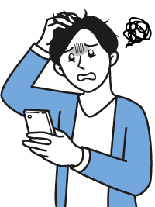
被害に遭わないため
どんな被害が？ | 個人情報の流出
 | 身に覚えのない請求
 | 勝手にアカウント登録
本文中のURLからアクセスしない
アプリは公式ストアから

